Slide 1
Засоби вираження кількісних характеристик у німецькій мові

Slide 2
Об’єктом даного дослідження є засоби вираження кількісних характеристик у німецькій мові.
Предметом роботи є аналіз числівників та інших частин мови, які можуть слугувати засобом вираження кількісних характеристик, а також словосполученнь та фразеологізмів, до складу яких входять числівники.
Мета роботи полягає в дослідженні номінативного потенціалу числівників і відображення філософського, математичного та символічного аспектів числа в процесі номінації.

Slide 3
Завдання:
1. визначити семантику мовної категорії кількості;
2. виявити та проаналізувати способи вираження категорії кількості;
3. визначити місце числівника серед інших частин мови;
4. визначити роль числівників у німецьких традиціях;
5. дослідити символічний аспект числівника у німецькій мові.

Slide 4
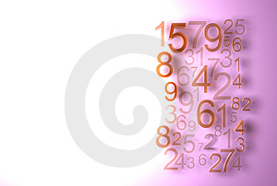
«Якби не число і його
природа, ніщо існуюче не
можна було б осягнути ні
саме по собі, ні в його
відносинах до інших речей»
Філолай (5 ст. до н. е. )

Slide 5
Для того, щоб рахувати та вимірювати, людина може запозичувати мірило або від оточуючих його предметів, або від самого себе.
1 удав –
38 папуг

Slide 6
Коли в давнину людина хотіла показати, наприклад, скільки у неї тварин, вона брала мішок, і складала у нього стільки камінчиків, скільки тварин, власне кажучи, вона мала. Від цієї дії, до речі, пішло слово «калькулятор». На латинській мові «calculus» означає – «камінь»

Slide 7
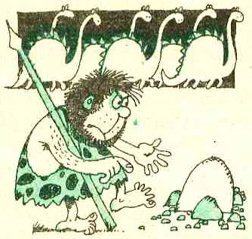

Slide 8
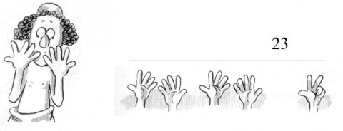

Slide 9
Числівники у давньоверхньонімецькій та готських мовах
1 – ains (got), ein (ahd.)
2 – twai (got), zwêne (ahd.)
3 – þreis (got.), drî (ahd.)
4 – tidwôr (got.), fior (ahd.)
5 – fimf (got.), fimf, finf (ahd.)
6 – saíhs (got.), sehs (ahd.)
7 – sibun (got., ahd.)
8 – achtau (got.), ahto (ahd.)
9 – niun (got., ahd.)
10 – taíhun (got.), zehan (ahd.)

Slide 10
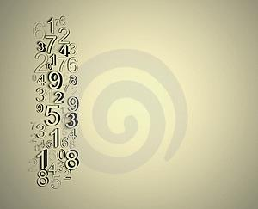
Що ж таке числівник?
Числівником називається повнозначна змінна частина мови, до складу якої входять слова, що означають число, кількість предметів і їх порядок при лічбі.

Slide 11
Кількість є, а цифри немає
За допомогою невизначених числівників zahlreich, zahllos, ungezählt виражається більш-менш велика кількість або повнота; з gesamt, ganz все в цілому, з wenig, verschieden, gering, einzeln, vereinzelt більш-менш малу кількість або повноту.
Невизначено мала кількість висловлюється за допомогою невизначених займенників einer, eine, ein, etwas, прислівників selten, ein biβchen, прикметників einige, unwichtige.

Slide 12
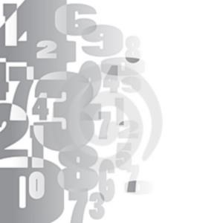
Засобом вираження кількісних характеристик може бути також іменник: die Fiesel – шматок, der Sack – мішок, die Menge – купа, der Haufen – оберемок, die Pferdeherde – табун, der Menschenhaufen – натовп тощо.

Slide 13
Магічні числа
В індуїстській традиції числа вважалися основою матеріального всесвіту. Ацтеки ототожнювали кожну цифру з яким-небудь богом, якістю, стороною світла і кольором. Так як числа використовувалися богами для управління світом, вони, як вважалося, мали специфічні символічні значення.

Slide 14
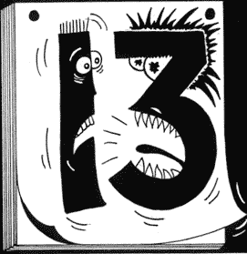
Соціологічні дослідження останніх років показали, що у зловісну силу числа 13 вірить, наприклад, 28% жителів Німеччини. В літаках німецьких
авіакомпаній 13-го
ряду немає.

Slide 15
Кількість як показник якісної характеристики
nicht bis drei zählen können – бути повним ідіотом
Siebenmeilenschritt – дуже великий крок
ich schwebe auf Wolke sieben– я дуже щасливий
wie sieben (acht, drei, vierzehn) Tage Regenwetter (aussehen) – бути похмуріше хмари

Slide 16
Дякую за увагу

